Slide 1
Расположение
Реферат
На тему:
“Псков”
Ученика 9 Г класса
Школы № 633
Захарова Владислава
4.05.15
Псков расположен на западе европейской части России, на месте впадения р. Псковы в р. Великую и в 16 км от места впадения р. Великой в Псковское озеро.
Город находится в центре Псковской низменности. Площадь города составляет 95,6 км². Протяжённость города с севера на юг 9,2 км, а с запада на восток 10 км. Средняя высота над уровнем моря 46,5 м.

Slide 2
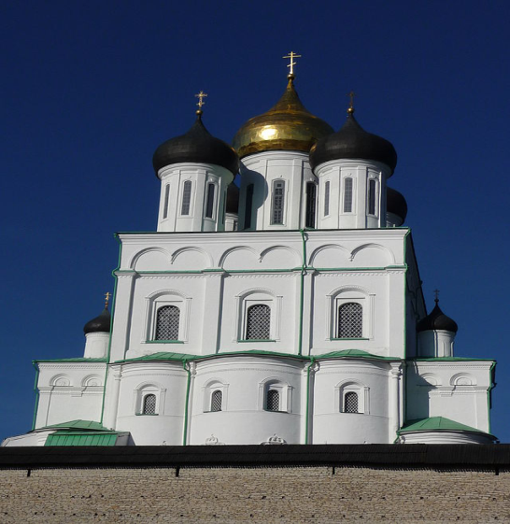
Храмы
Возраст Пскова точно не известен. Археологические исследования близ устья Псковы в северной оконечности Крома (Кремля) показали, что эта территория была заселена 2000 лет назад.
Серединой — третьей четвертью I тысячелетия нашей эры датируется на площадке псковского городища славянское поселение «культуры длинных курганов», оставленное переселенцами с юга.
Самая замечательная часть архитектурного наследия Пскова — древние церкви, побелённые, одноглавые, с характерными звонницами и крыльцами. Эти черты резко отличают их от других памятников русской архитектуры того времени, что даёт возможность говорить о псковском архитектурном стиле.
В городе есть церкви XII—XV веков — в большей части России все здания этого времени были разрушены монголами и междоусобными войнами. Многие церкви Пскова относились к ныне разрушенным или упразднённым монастырям. Кафедральным собором Пскова является Троицкий собор.

Slide 3
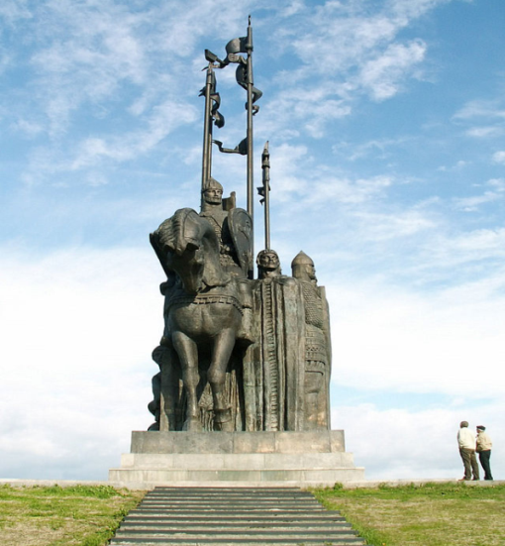
Достопримечательности
Памятник Александру Невскому на горе Соколиха (1993 г.; ск. Козловский И. И.; арх. Бутенко П. С.)
В. И. Ленину на площади Ленина (1960 г.; ск. Арапов, арх. Бутенко П. С.)

Slide 4
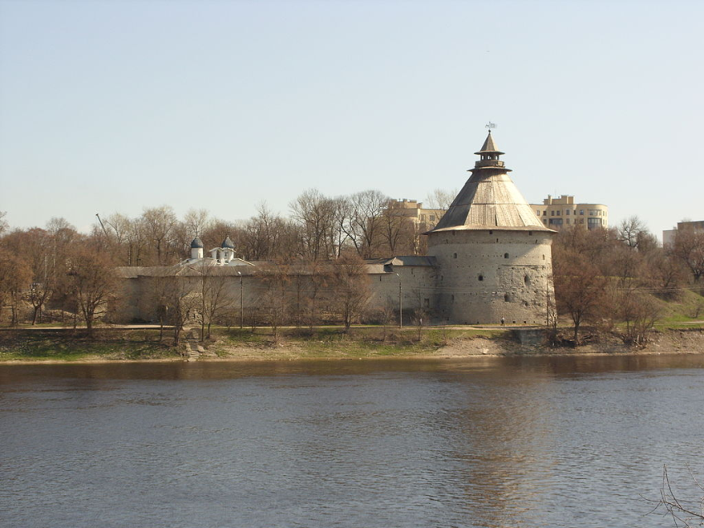
Покровская башня
Оборонительные постройки Пскова
Власьевская башня

